Slide 1
Каким должен быть педагог дошкольного образования
Муниципальное дошкольное образовательное учреждение
«Детский сад № 23 с. Шурскол»
Подготовила: Редькина А. А.
1.кв.категория

Slide 2
Анализ статьи из журнала «Старший воспитатель» «Каким должен быть педагог дошкольного образования?» (октябрь 2016)
Тамара Семёновна Комарова:
Д-р пед. наук, профессор, заслуженный деятель науки РФ, почётный академик МАНПО, профессор кафедры педагогики института Высшей школы образования МГПУ, кафедры начального образования МГОУ.

Slide 3
«Не может быть хорошим воспитатель, который не владеет мимикой, который не может придать своему лицу необходимого выражения или сдержать свое настроение.
Воспитатель должен уметь организовывать, ходить, шутить, быть веселым, сердитым.
Воспитатель должен себя так вести, чтобы каждое движение его воспитывало, и всегда должен знать, чего он хочет в данный момент и чего он не хочет. Если воспитатель не знает этого, кого он может воспитывать?»
А. С. Макаренко

Slide 4
Нормативно-правовая база
Приказ Министерства образования и науки Российской Федерации от 17.10.2013 г. № 1155 г. Москва "Об утверждении федерального государственного стандарта дошкольного образования"
Федеральный закон от 29.12.2012 г. № 273 "Об образовании в Российской Федерации"
Новый закон "Об образовании в Российской Федерации": анализ изменений и меры по реализации"
Профессиональный стандарт педагога (утвержден приказом Министерства труда и социальной защиты Российской Федерации от «18» октября 2013 г. № 544н)

Slide 5
Каким должен быть воспитатель? 2 аспекта
Обладание педагогом теми личностными качествами, которые позволяют успешно работать: доверие и уважение к каждому ребёнку, поддержка детской инициативы и творчества, что приносит детям радость.
Повышение профессионального мастерства, которое позволит педагогу сформировать себя как всесторонне развитую творческую личность, активную, обладающую высокими нравственными качествами.

Slide 6
Личностные качества педагога для успешной работы с детьми
Любовь к детям
Искренность
Открытость
Доброжелательность
Уважительное отношение к ребёнку
Терпение
Творческое отношение к педагогической деятельности

Slide 7
Важные моменты в работе с детьми
Не надо к детским увлечениям относиться несерьёзно
Надо ориентироваться на научные основы воспитания и обучения детей дошкольного возраста, достаточно разработанные отечественными и зарубежными учёными
Необходимо определённым образом организовать среду для развития ребёнка: она должна быть спокойной, дружественной, приятной для малыша
Педагог должен быть добрым, уважать в ребёнке человека, но и быть требовательным
Не манипулировать детьми. Оценивать поступки, а не личность ребёнка
Необходимо знать, что процесс детского творчества эмоционально тонкий и легко ранимый

Slide 8
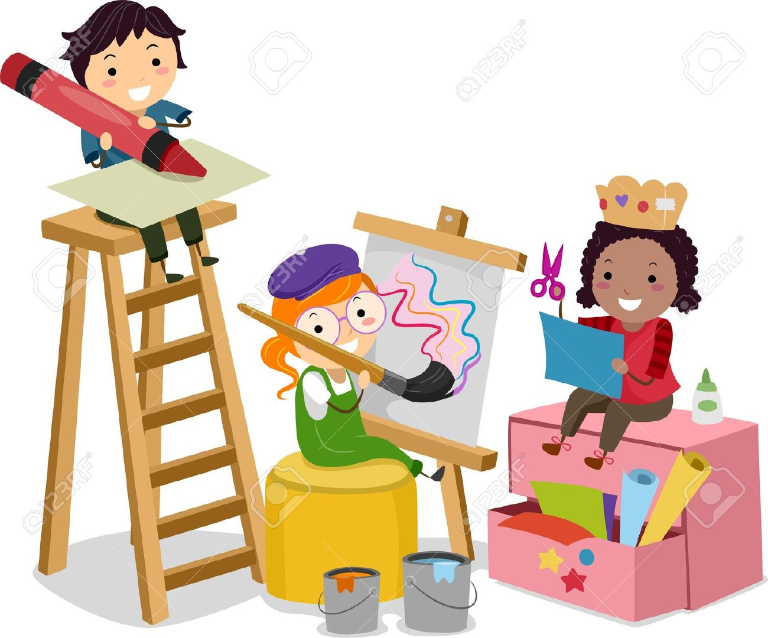
Спасибо за внимание

